Slide 1

ВК 1.5. Політологія
Вінницький національний медичний університет
ім. М.І. Пирогова МОЗ України
КАФЕДРА ФІЛОСОФІЇ ТА СУСПІЛЬНИХ НАУК
СПЕЦІАЛЬНІСТЬ: І2 МЕДИЦИНА
ГАЛУЗЬ ЗНАНЬ: І2 ОХОРОНА ЗДОРОВ’Я ТА СОЦІАЛЬНЕ ЗАБЕЗПЕЧЕННЯ
ОСВІТНЬО-ПРОФЕСІЙНА ПРОГРАМА: «МЕДИЦИНА»
РІВЕНЬ ВИЩОЇ ОСВІТИ: ДРУГИЙ (МАГІСТЕРСЬКИЙ)

Slide 2
ПАСПОРТ ОСВІТНЬОГО КОМПОНЕНТА
ВК 1.5. «Політологія»
Спеціальність: І2 Медицина
Курс: 1-й, ІІ семестр
Кредити: 3,0
Форма контролю: залік
Мова: українська, англійська
Пререквізити: не вимагаються

Slide 3
ЧОМУ ВАРТО ОБРАТИ ЦЕЙ КУРС
навчає критично аналізувати політичну інформацію;
допомагає розуміти місце України у світі;
формує навички аргументації та публічної дискусії;
розвиває здатність орієнтуватися в сучасних реформах;
формує активну громадянську позицію фахівця.
КЛЮЧОВА ПЕРЕВАГА:
розуміння механізмів влади та суспільства → успішна професійна траєкторія лікаря в державі

Slide 4
АКТУАЛЬНІСТЬ
Роль і значення політики особливо зростають у переломні історичні періоди, коли зазнають докорінних перетворень самі основи суспільного життя, ідеали, цінності, світоглядні орієнтації людей. Саме такий період переживає нині українське суспільство.
Оволодівати політичною наукою потрібно для того, щоб не бути пасивним об’єктом політики, а впливати на здійснення влади як у суспільних, так і у власних інтересах.
Необхідність політологічних знань в сучасних умовах актуалізується й тим, що сучасні політичні технології, особливо ті, що пов’язані з проведенням виборчих кампаній і формування іміджу політичних лідерів та реалізуються за допомогою електронних засобів масової інформації, створюють широкі можливості для маніпулювання масовою та індивідуальною політичною свідомістю. Протистояти такому маніпулятивному впливу можна тільки на основі глибоких наукових знань про політику.
Вивчення політології допомагає студентам самовизначитися в особистих світоглядних позиціях та духовних інтересах, сприяє формуванню політичної свідомості та політичної культури.
Головне призначення політології – допомогти студентам – майбутнім працівникам охорони здоров’я, оволодіти систематизованими науковими знаннями, які будуть потрібними для успішного виконання своїх професійних та громадянських обов’язків та складуть основу їхньої демократичної політичної культури.

Slide 5
Мета
Основними завданнями дисципліни є:
формування системи знань про теоретичні засади політичної науки та політичні процеси;
формування системи знань про політичні інститути, ідеології та форми державного устрою;
формування навичок аналізу та критичного оцінювання політичної інформації;
формування навичок орієнтації у сучасних політичних процесах і міжнародних відносинах;
формування навичок аргументованого висловлення позиції та участі в дискусії;
формування здатності застосовувати політичні знання у навчальній і суспільній діяльності.
засвоєння студентами теоретичних основ політичної науки,
формування цілісного уявлення про політичний процес розвитку суспільства,
формування політичної свідомості майбутніх фахівців.

Slide 6
ЩО ВИ БУДЕТЕ ВИВЧАТИ
освітній компонент охоплює основи політичної науки;
закономірності розвитку політичних процесів;
функціонування політичних інститутів і систем;
взаємозв’язок політики з іншими сферами суспільного життя;
розглядаються політичні ідеології, режими;
роль держави, громадянського суспільства та
місце України у сучасному світі.

Slide 7
ОРІЄНТОВНА ТЕМАТИКА КУРСА
1. Політологія як система знань про політику. Сутність та функції політики.
2. Основні етапи розвитку політичної думки. Сучасні ідейно-політичні течії.
3. Політична влада. Політичні режими
4. Демократія і громадянське суспільство
5. Політична система суспільства. Держава як головний інститут політичної системи
6. Політичні партії та громадські об’єднання.
7. Вибори і виборчі системи
8. Політична свідомість і політична культура. Політичні еліти і політичне лідерство
9. Світовий політичний процес і сучасні міжнародні відносини

Slide 8
ТАКОЖ БУДУТЬ РОЗГЛЯНУТІ
ТАКІ ТЕМИ:
Інформаційні технології у виборчій боротьбі.
Виборча система України: пошук оптимальної моделі.
Основні способи формування політичного іміджу кандидата в депутати.
Політичні технології, політичний маркетинг, політичний менеджмент.
Нетрадиційні форми політичної активності в сучасному світі.
Феномен натовпу.
Опозиція та її роль у політичному житті.
Переваги та недоліки демократії.
Елітизм і демократія: проблеми поєднання.
Політична символіка.
Національна самосвідомість українців: сутність, основні рівні і фактори зростання.
Основні концепції геополітики.
Прогнозування розвитку України в майбутньому.

Slide 9
МИ СПРОБУЄМО ВІДПОВІСТИ
НА ПИТАННЯ:
Чи може громадянин жити і працювати, залишаючись поза політикою?
Чи може індивід впливати на державу? Які режими найбільш сприятливі для такого впливу?
Чи можливе існування людського суспільства без держави в майбутньому?
Яка форма правління найбільш прийнятна для України?
У чому полягає відмінність між поняттями „український народ”, „українська нація”, „народ України”, „населення України”?
Яка різниця між поняттями „патріотизм” і „націоналізм”?
Яка різниця між поняттями "авторитаризм" та "тоталітаризм“?
Чи є закономірним явищем виникнення партій у суспільстві?
Скільки партій потрібно в Україні на сучасному етапі і в подальшому?
Які функції політичної системи України є найнерозвинутішими і що зумовлює політичну і соціальну напруженість у суспільстві?
Якою є національна ідея для України на сучасному етапі?
Незалежність ЗМІ — міф чи реальність?
Що означає вислів: "Політика — це мистецтво можливого"?

Slide 10
БУДЕМО РОЗГЛЯДАТИ
ЗВ’ЯЗОК
ПОЛІТИКИ І МЕДИЦИНИ:
Політичні відносини у суспільстві і проблеми охорони здоров'я.
Медицина як явище політичного життя та політичних відносин.
Вплив політичної системи на стан медичного обслуговування.
Політичні погляди лікарської громадськості.
Політична культура лікаря.
Політичні знання лікаря як фактор вільного та свідомого вибору позиції у житті.
Шляхи удосконалення політичної компетенції медичного працівника.
Політологічний вимір медичної етики.
Медичні працівники — політичні діячі.
Медичні громадські організації і товариства.

Slide 11
добирати та опрацьовувати джерела політичної інформації;
аналізувати політичні процеси, події та явища;
критично оцінювати інформацію та формулювати обґрунтовану позицію;
орієнтуватися в політичних системах, ідеологіях і режимах;
вести аргументовану дискусію;
застосовувати політичні знання у навчальній і суспільній діяльності.
Що ви зможете
за умови опанування курсу

Slide 12
ПІДСУМКОВИЙ КОНТРОЛЬ
ФОРМИ НАВЧАННЯ
Залік:
на останньому практичному занятті
за умов успішного проходження курсу (сума балів
за всі види навчальної діяльності –
122–200 балів)
і відсутності академічної заборгованості.
Лекції
Практичні / Семінарські
Самостійна робота
Індивідуальна самостійна робота

Slide 13
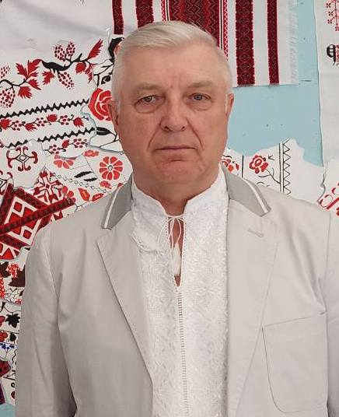
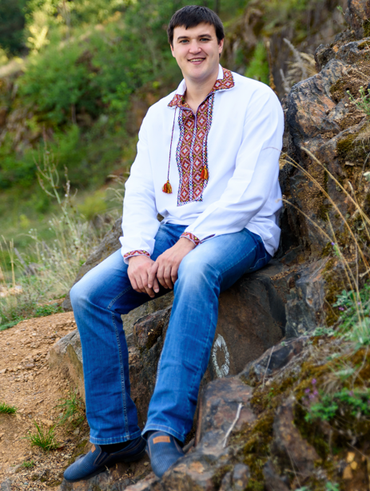
КОНТАКТНА ІНФОРМАЦІЯ
РОЗРОБНИКИ КУРСУ
Вінниця,
вул. Данила Галицького 58а
Кафедра філософії та суспільних наук
philosophy@vnmu.edu.ua
https://www.vnmu.edu.ua/кафедра-філософії#
Доцент Лациба В. П.,
ст. викл. Іванова Н. В.,
викл. Бобело В. С.

